Slide 1

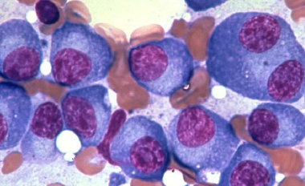
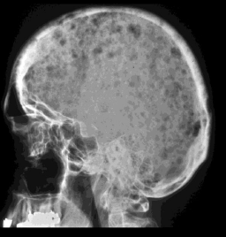
Wohin geht es mit dem Multiplen Myelom? – ein Ausblick

Slide 2
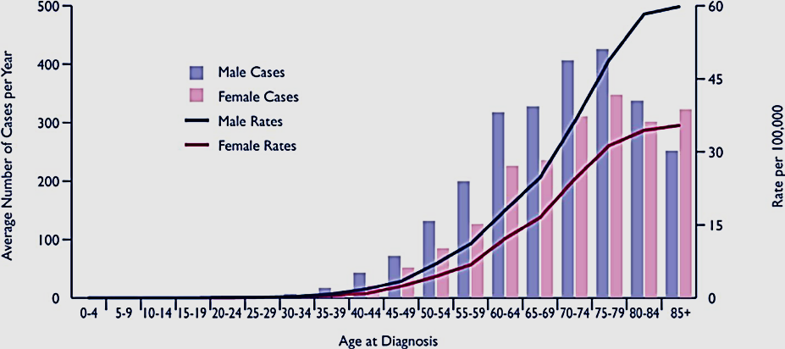
Altersspezifische Neuerkrankungsrate pro 100.000 Einwohner (2005-2009)
Katalinic et al, 2013

Slide 3
Entwicklung der
Multiplen Myelom Therapie
Proteasome inhibitors⁴⁻⁶
Other immuno-modulatory agents⁷⁻⁹
High-dose therapy with autologous stem cell support³
ABMT2²
VAD⁵
Bisphosphonates¹¹
High-dose melphalan²
High-dose dexamethasone¹²
Thalidomide¹³
Oral melphalan¹⁴
and prednisone¹⁵
1962
1983
1984
1986
1987
1996
1999
2000+
Kyle RA, Rajkumar SV. Blood. 2008;111:2962-2972. 2. McElwain TJ, Powles RL, Lancet. 1983;2:822-824. 3. Barlogie B, et al. Blood. 987;70:869-872. 4. Richardson PG, et al. N Engl J Med. 2003;348:2609-2617. 5. Richardson PG, et al. N Engl J Med. 2005;352:2487-2498. 6. Siegel DS, et al. Blood. 2012;120:2817-2825. 7. Dimopoulos M, et al. N Engl J Med. 2007;357: 2123-2132. 8. Weber DM, et al. N Engl J Med. 2007;357:2133-2142.
9. Richardson PG, et al. Blood. 2014;123: 1826-1832. 10. Barlogie B, et al. N Engl J Med. 1984;310:1353-1356. 11. Berenson JR, et al. N Engl J Med. 12. Alexanian R, et al. Ann Intern Med. 1986;105:8-11. 13. Singhal S, et al. N Engl J Med. 1999;341:1565-157 14. Bergsagel DE,
Mass RE. Cancer Chemother Rep. 1962;16:257-259. Slide courtesy of Dr. Anderson.

Slide 4
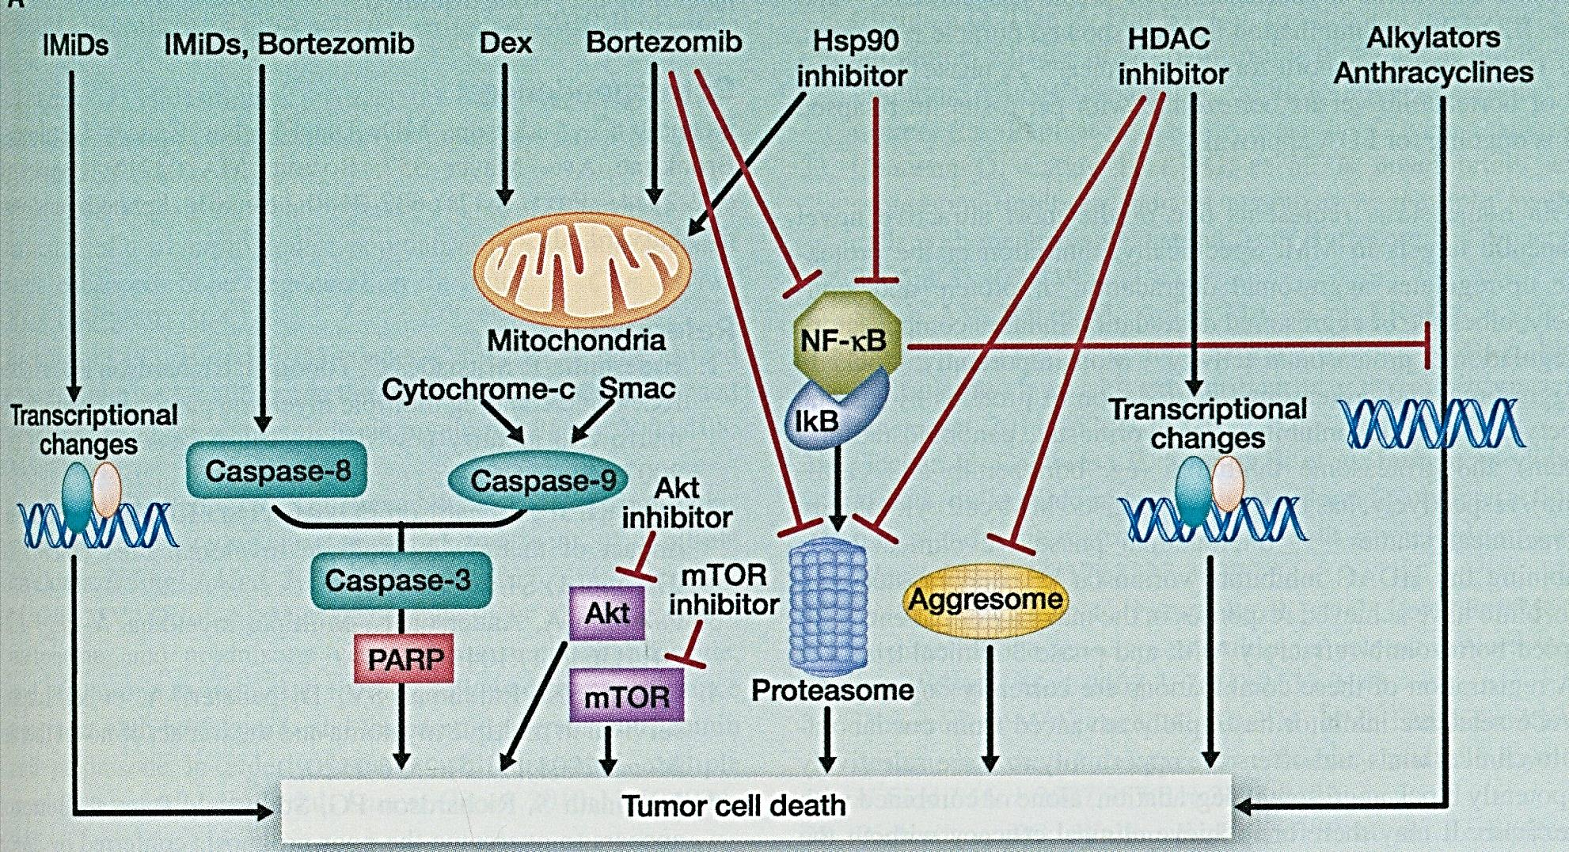
Neue Angriffspunkte
in der Behandlung des MM

Slide 5
Neue Angriffspunkte in der Behandlung des MM
MM
migration
SC
GSK-3β
FKHR
Caspase-9
NF-κB
mTOR
Bad
CD40
PKC
Survival
Anti-apoptosis
Cell cycle
Cell surface
targets
FFR3
Akt
CS1
PI3-K
Bcl-xL
Mcl-1
Survival
Anti-apoptosis
BAFF-R
JAK/STAT3
Raf
MEK/ERK
proliferation
Cytokines
IIL-6, VEGF
IGF-1, SDF-1α
BIL-6, VEGF
IGF-1, SDF-1α
BAFF, APRIL
BSF-3
VEGFR
Bcl-xL
IAP
Cyclin-D
Survival
Anti-apoptosis
Cell cycle
NF-κB
TNFα
TGFβ
VEGF
MEK/ERK
p27^{Kip1}
Proliferation
Anti-apoptosis
Smad, ERK
NF-κB
Adhesion
cytokines
adhesion
molecules
LFA-1
NF-κB
ICAM-1
MUC-1
BMSC
NF-κB
VCAM-1
Fibronectin
VLA-4

Slide 6
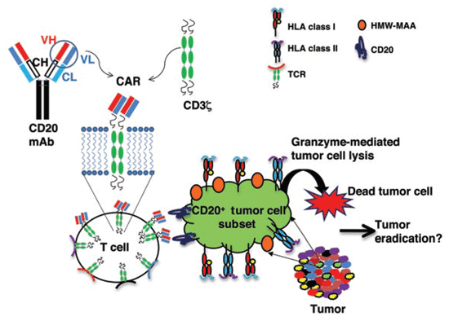
Neue Angriffspunkte in der Behandlung des MM
Myelom
Mögliche Targets: CD44, BCMA
Abstract 949, 937 ASH 2013

Slide 7
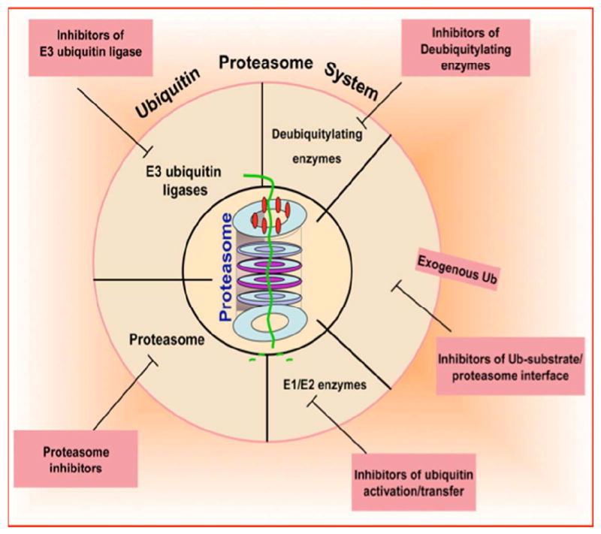
Neue Angriffspunkte in der Behandlung des MM

Slide 8
Neue Angriffspunkte in der Behandlung des MM
Target | Agent | Clinical study phase | Single agent (S)/combination (C)
Activin A | Sotatercept | I/II | S
BAFF | Tabalumab (mAb) | I/II | S, C (lenalidomide)
CD38 | Daratumumab | II/III | lenalidomide, dexamethasone
 | SAR650984 | Ib | lenalidomide, dexamethasone
 | MOR202 | I | S
CD40 | Dacetuzumab (SGN-40) | Ib | S, C (lenalidomide)
 | Lucatumumab (HCD122) | I | S
CD56 | huN901-DM1 (C-mAb) | I | S
CD74 | Milatuzumab | I/II | S
CD138 | BT062 (mAb-DM4) | I | S
CS1 | Elotuzumab | II/III | lenalidomide, bortezomib
CXCR3 | Plerixafor | II | C (bortezomib)
HM1.24 | anti-HM1.24 (mAb)
IGF-1/R | CP-751,871 (mAb) | I | S
 | EM164 (mAb) | I | S
IL-6/R | Siltuximab (mAb) | II | S, C (bortezomib)
KIR | IPH101 (mAb) | I/II | S
MUC1 | AR20.5 (mAb) | I/II | S
RANKL | Denosumab (mAb) | I/II | S
TRAIL | Apo2L/TRAIL (Apo2 ligand) | I | S
 | Mapatumumab | I/II | S
VEGF/R | Bevacizumab (mAb) | II | S
 | SU5416 | II | S
 | Vandetanib (ZD6474) | II | S

Slide 9

Verbessertes Gesamtüberleben
Kumar SK, et al. Blood. 2008;111:2516-2520.

Slide 10
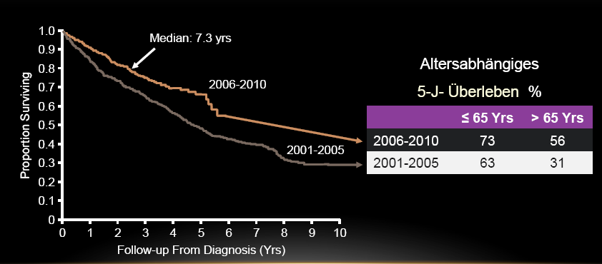
Neue Substanzen verbessern das Überleben
Kumar SK, et al. ASH 2012. Abstract 3972

Slide 11
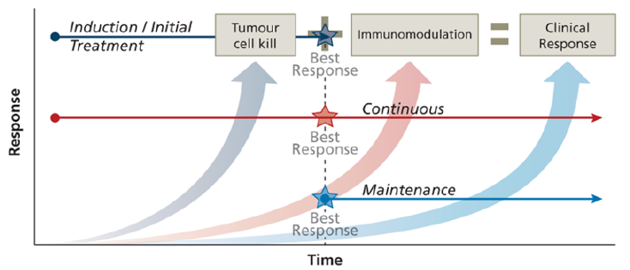
Paradigmenwechsel in der Myelomtherapie
Meletios Dimopoulos 2013

Slide 12
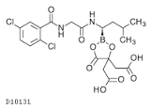
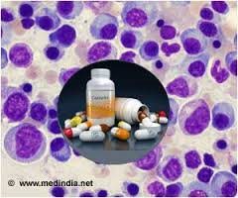
Ixazomib
Oraler Proteasomen Inhibitor (Bortezomib-basiert)
Phase I/II Studie für Neudiagnostizierte MM-Patienten
– Dosisfindung: Gabe 1x/Woche oder 2x/Woche
– + Melphalan/Prednison an Tagen 1-4, oder + Lenalidomid/Dexamethason
Nur Patienten, die nicht für eine Hochdosistherapie mit
Stammzelltransplantation geeignet sind
– Alter > 70 J.
– Begleiterkrankungen
Bisher wohl kaum Nervenschädigungen (PNP)

Slide 13
Neue Substanzen in der Myelomtherapie
Ixazomib: Proteasominhibitor (oral) in Phase III
TOURMALINE-MM1 Ixazomib, Lenalidomid und Dexamethason bei rezidiviertem und/oder refraktärem MM
TOURMALINE-MM2 Ixazomib, Lenalidomid und Dexamethason bei Patienten mit neu diagnostiziertem MM,
TOURMALINE-MM3 Ixazomib als Erhaltungstherapie bei Patienten mit neu diagnostiziertem MM nach einer Induktionstherapie und autologen Stammzellentransplantation
TOURMALINE-AL1 Ixazomib plus Dexamethason bei Patienten mit rezidivierter oder refraktärer Leichtketten-Amyloidose (AL).

Slide 14
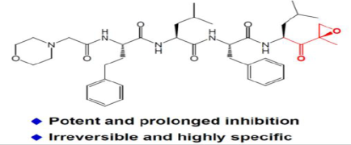
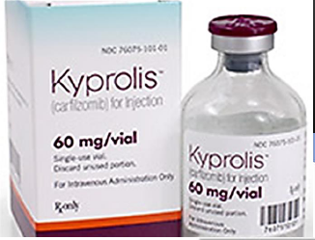
Carfilzomib
Neuer Proteasomen Inhibitor (Epoxyketon Gruppe)
266 Pt mit rezidiviertem MM, Median 5 Vortherapien
Carfilzomib 20-27mg2 i.v.; 2x/Woche
Gesamtansprechen 24%
Dauer des Ansprechens 8 Monate
Anämie (46%), Fatigue (49%), Thrombopenie (39%)
07/12 Zugelassen in USA für MM nach min. 2 Vortherapien,
inkl. Bortezomib u. Lenalidomid und Progress innerhalb 60 Tage
Siegel D., Blood Juli 2012

Slide 15
PANORAMA-1
Phase III: Panobinostat + BTZ + Dexa in relapsierten/refraktären MM Pat.
Panobinostat +
Bortezomib / Dex
Panobinostat +
Bortezomib / Dex
• Rel / Ref MM
• 1-3 Vortherapien
• Nicht refraktär
auf Bortezomib
Benefit?
PFS
Placebo +
Bortezomib / Dex
Placebo +
Bortezomib / Dex
1. Phase
2 Phase
Präsentiert ASCO 2014 & EHA 2014

Slide 16
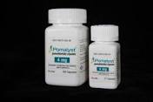
Pomalidomid
Pomalidomid: Neues IMID, strukturell ähnlich zu Thalidomid
und Lenalidomid
Stärker wirksam
Phase I/II und III Studien zeigen Ansprechen bei Patienten, die
refraktär gegen Bortezomib und Lenalidomid sind
– Ca. 30% Ansprechen (min. PR) bei doppel-refraktären Patienten
– 4mg Tablette tgl., Überwiegend hämatologische Toxizität
Zugelassen für Patienten mit Lenalidomid und
Bortezomib in der Vorbehandlung und refraktär auf letzte
Therapie

Slide 17
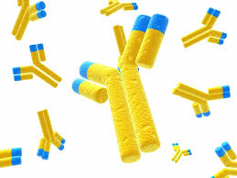
Elotuzumab
Elotuzumab: Humanisierter, monoklonaler Antikörper gegen Oberflächenmolekül CS1
Elotuzumab/Lenalidomide/Dex im rezidivierten MM (Phase I/II)
Erste Ergebnisse von 73 Pat. mit 3 Vortherapien im Median
ORR 92%
PFS 33%
– AE: Neutropenie, Anämie, Infusionsreaktionen
Lonial et al, JCO 2013

Slide 18
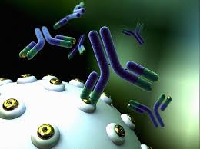

Daratumumab
Monoklonaler CD 38 Antikörper
Phase II Studie . 50 Pat rekrutiert
30 Pat 8 mg/kg und 20 Pat 16 mg/kg
10 % ORR bei 8 mg/kg Gruppe, 35% ORR bei 16 mg/kg Gruppe
75% PR , 3 % CR, 9 % VGPR (Daratumumab/Lenalidomid/Dexamathason)
UAW.: Thrombozyten und Lymphozyten erniedrigt, Lungenentzündungen, Blutzuckerentgleisung
Plesner, ASCO 2014 Abstract

Slide 19
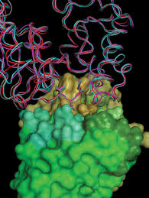
SAR650984
Monoklonaler Antikörper gegen CD 38
Phase I Studie
Lenalidomid /Dexamathsason ±SAR650984
PR 27% (SAR650984)
PR 58% (SAR650984 + Len/Dex)

Slide 20
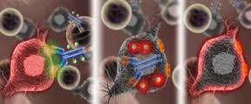
Indatuximab Ravtansine
rekombinanter, chimärisierter, toxingekoppelter monoklonaler Antikörper,
Bindet an Zielmolekül auf der Oberfläche von Zellen des Multiplen Myeloms
Lenalidomid /Dexamathsason ±Indatuximab Ravtansine
PR 4% (Indatuximab Ravtansine)
PR 78% (Indatuximab Ravtansine+ Len/Dex)

Slide 21
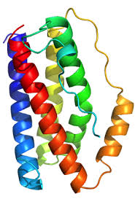
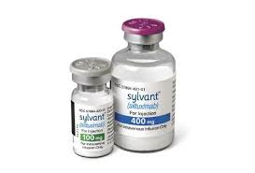
Siltuximab, Antikörpertherapie gegen
Interleukin-6
Antikörper gegen Il-6, Wachstumsfaktor für MM- Zellen
In Kombination mit Bortezomib moderater Effekt in
vorbehandeltem MM (Orlowski R., et al. ASCO 2012)
Für Patienten mit asymptomatischem MM (smoldering MM):
Phase II-Studie
– M-Grad > 30g/l
– Diagnose innerhalb der letzten 4 Jahre
Antikörperinfusion alle 4 Wochen

Slide 22
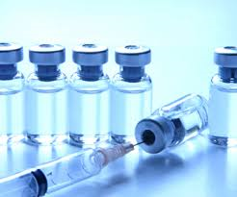
ARRY-520 (Filanesib)
KSP Inhibitor (Kinesin spindle protein Inhibitor) in rel/ref MM
Phase 2-Studie
Patienten (n=50) refraktär auf Bortezomib und Lenalidomid
Behandlung:
– Kohorte 1: ARRY-520 + G-CSF
– Kohorte 2: ARRY-520 + G-CSF + Dex
Ergebnisse
– Kohorte 1: ≥ MR 19%, PR 16%
– Kohorte 2: ≥ MR 28%, ≥ PR 22%
– Häufigste Nebenwirkungen
– Neutropenie (38%, 33%), Thrombocytopenie (44%, 44%) Anämie
(28%, 50%), Pneumonie (3%, 17%), Fatigue (16%, 11%)
Shah et al. ASH 2012 (Abstract 449), oral presentation

Slide 23
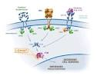
LGH-447
Pan Pim Kinase Inhibitor
Phase I –Studie, Dosisfindung
Patienten nach Standardtherapie
Behandlung:
– 1 Tablette/Tag
– 2h vorher/nachher nüchtern
Wirkmechanismus
– Inhibitor der PIM-Kinasen
– Hemmung der MM-Zellteilung
– Häufigste Nebenwirkungen
– Thrombocytopenie , Anämie , HFS

Slide 24
Ausblick
HDAC 6 Inhibitor (Ricolinostat ) in Phase I/II mit Bortezomib/Lenalidomid
AKT Inhibitor (Afuresertib mit Bortezomib und Dexamethason in rel/ref MM
Trametinib (bei KRAS Q61H mutierten high risk Pat)

Slide 25
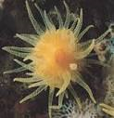
ADMYRE- Studie
Randomisierte, multizentrische und offene Phase III Studie
Plitidepsin + Dexamethason vs.
Dexamethason Monotherapie
bei rezidiviertem refraktärem MM Pat.

Slide 26
ADMYRE- Studie
Arm A
Plitidepsin 5 mg/m² i.v. (3h) Tag 1,15
Dexamethason 40 mg 1x/Woche
Alle 4 Wochen bis zur Progression
R
Arm B
Dexamethason 40 mg 1x/Woche
Wechsel in Arm A bei Progression nach 2 Zyklen

Slide 27
ADMYRE- Studie
Einschlusskriterien:
Pat. mit >3 Vortherapien , einschließlich
Bortezomib
Lenalidomid
(Thalidomid)
Arm A:
Antiallergische Prophylaxe
Echokardiographie alle 12 Wochen
Beide Arme:
Maximal 2xige Dosisreduktion, dann Studienende
Endpunkte der randomisierten Phase III Studie :
Zeit bis zur Progrssion
Ansprechen
Sicherheit

Slide 28
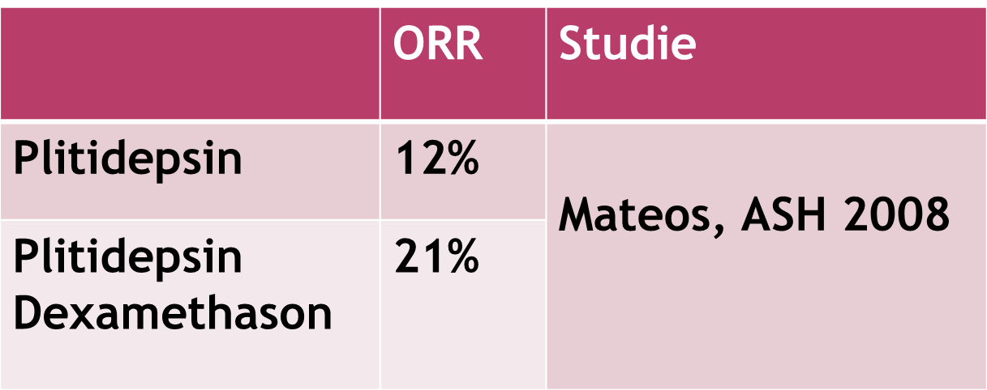
Ergebnisse
Bislang über 700 Pat. in klinischen Studien behandelt

Slide 29
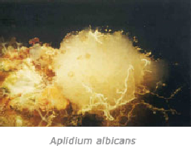
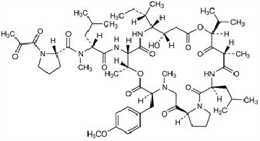
Plitidepsin (Aplidin)
Zyklodepsipeptid aus der Seescheide Aplidium albicans
Wirkmechanismus:
Multifaktorieller Apoptose-Auslöser
Hemmung der Sekretion von VEGF

Slide 30
Plitidepsin (APLIDIN)
Nebenwirkungsprofil:
geringe Blutbildveränderungen
Muskelschmerzen, -schwäche
Creatinkinase (CK)
Leberenzyme
Übelkeit, Erbrechen
Herzrythmusstörungen

Slide 31
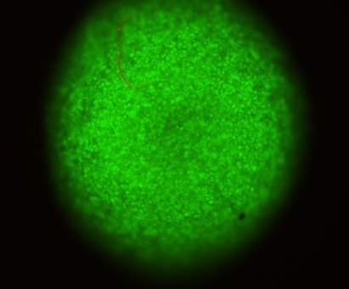
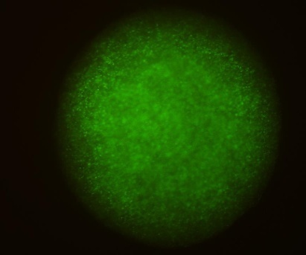
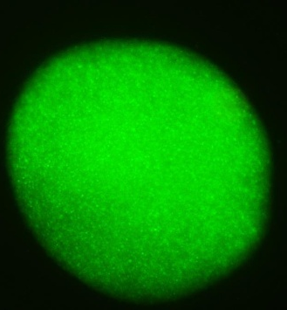
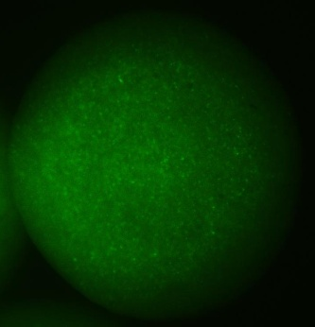
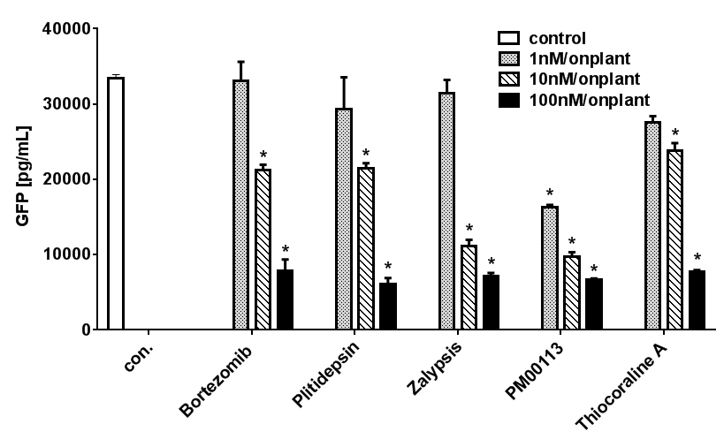
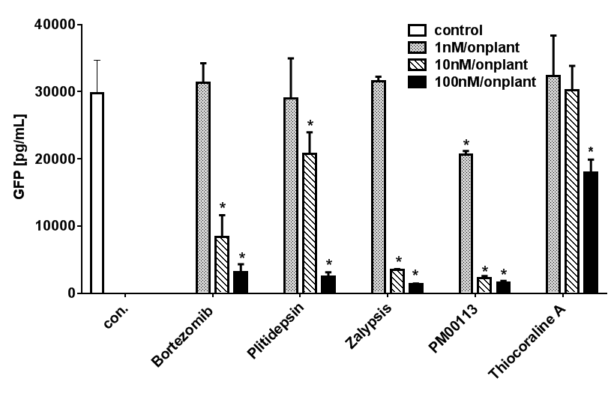
3D in vitro growth
Co.
Zalypsis
OPM-2
Myeloma cell
Co.
Zalypsis
Collagen matrix
BM fibroblast
RPMI-8226
Drug
OPM-2
RPMI-8226

Slide 32
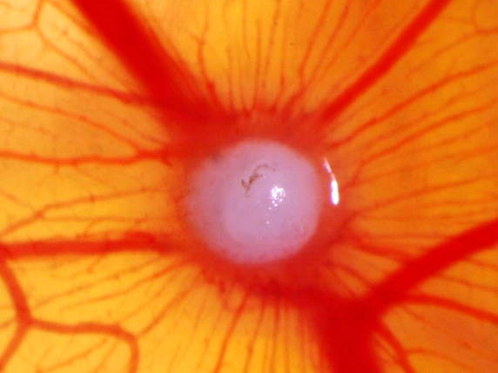
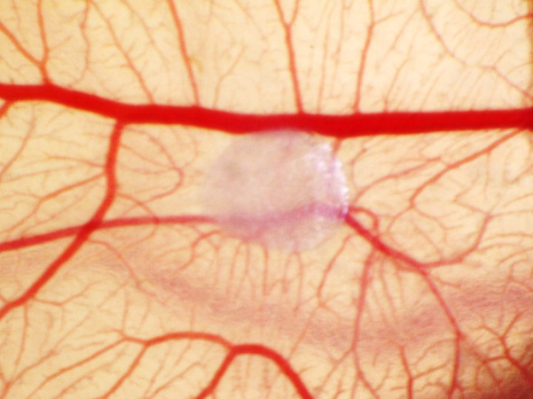
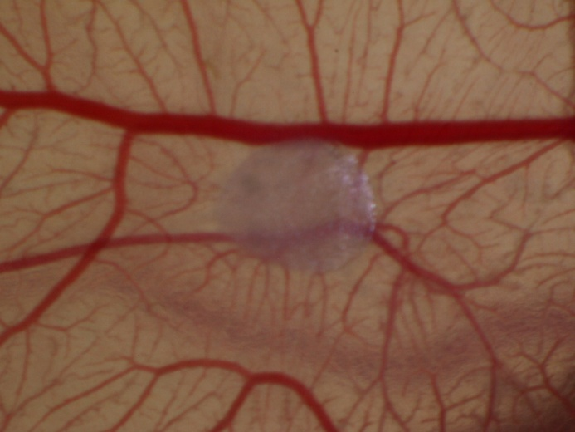
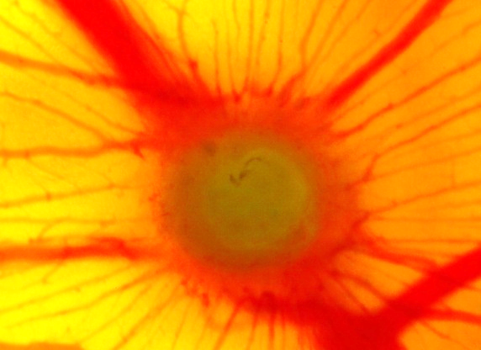
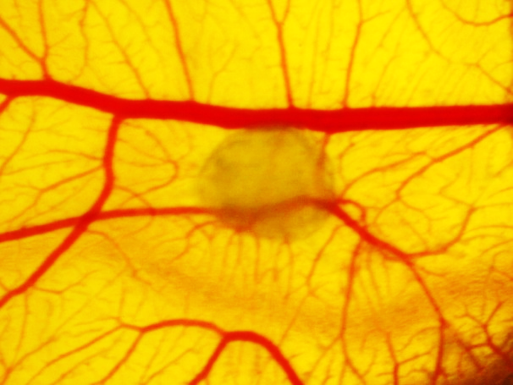
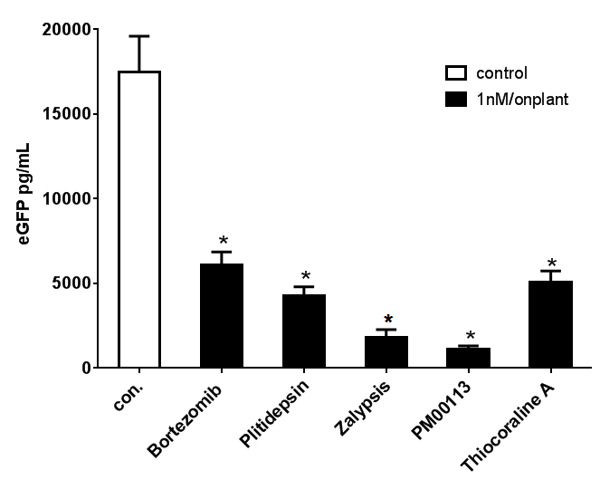
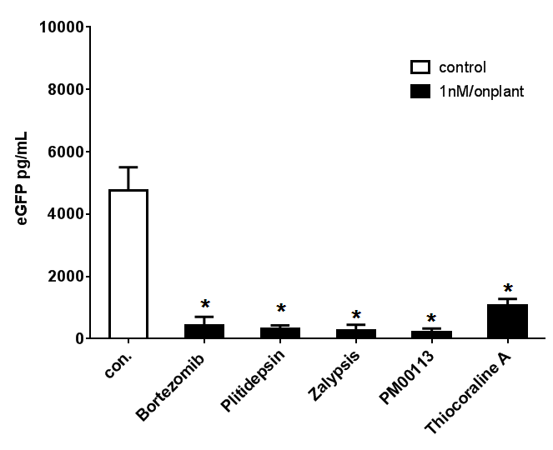
in vivo growth
Co.
PM00113
Co-GFP
PM00113-GFP
Myeloma cell
Co-GFP
Collagen matrix
BM fibroblast
Drug
OPM-2
RPMI-8226

Slide 33
Anteil lebender MM Zellen
nach Applikation neuer mariner Substanzen
(in vitro)
Patient | Con. | Bortezomib | Plitidepsin | Lamellarin D | Elisidepsin | ES-285 | Zalypsis | PM00113 | PM01215 | PM02781 | Thiocoraline A
MM#1 | 79 | 12* | 73 | 81 | 77 | 82 | 15* | 18* | 77 | 83 | 65*
MM#2 | 79 | 59* | 75 | 72 | 74 | 82 | 62* | 67* | 66* | 73 | 62*
MM#3 | 82 | 77 | 51* | 83 | 85 | 81 | 16* | 15* | 70 | 70 | 76
MM#4 | 67 | 6* | 46* | 63 | 65 | 53* | 10* | 9* | 61 | 58 | 58
MM#5 | 89 | 20* | 74 | 86 | 88 | 86 | 5* | 5* | 76 | 69* | 82
MM#6 | 80 | 12* | 26* | 72 | 73 | 79 | 5* | 6* | 51* | 54* | 69*
MM#7 | 82 | 50* | 80 | 82 | 82 | 82 | 83 | 80 | 79 | 78 | 74
MM#8 | 72 | 29* | 18* | 74 | 70 | 71 | 16* | 14* | 64 | 72 | 58*
MM#9 | 66 | 5* | 64 | 68 | 67 | 64 | 18* | 10* | 65 | 60 | 60
MM#10 | 74 | 27* | 39* | 74 | 65 | 72 | 18* | 24* | 65 | 70 | 56*

Slide 34
Ausblick
• Carfilzomib bietet eine neue Option jenseits von Lenalidomid und Bortezomib, zugelassen in USA seit 07/12
• Orale Proteasomeninhibitoren in klinischer Entwicklung
• Pomalidomid mit Potential, auch nach Lenalidomid-Resistenz
• Therapeutische Antikörper vielversprechend in
Kombinationstherapie, Elotuzumab in Zulassungsstudien
• Viele neue Medikamente in der frühen klinischen Entwicklung
• Die Teilnahme an klinischen Studien ist essentiell um das
Multiple Myelom eines Tages heilen zu können

Slide 35

Vielen Dank für Ihre Aufmerksamkeit

